Slide 1

开显解脱道略释第4课
思考题

Slide 2
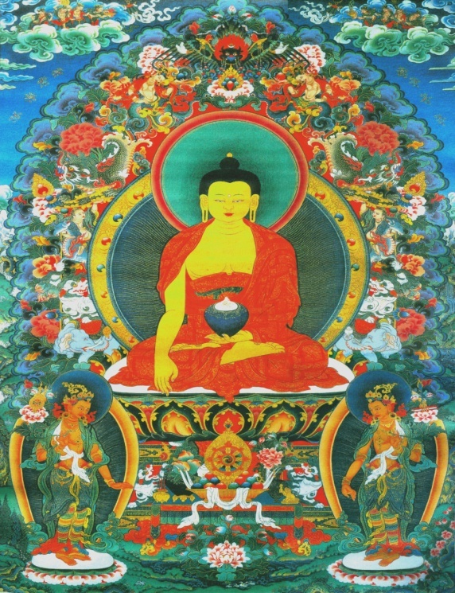
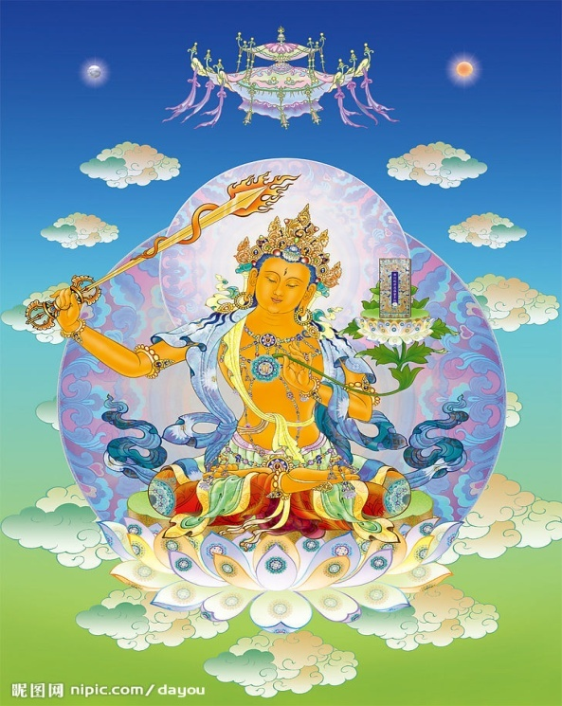
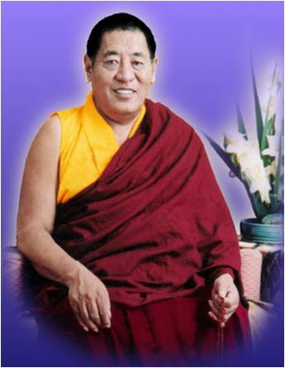
顶礼本师释迦牟尼佛！ 顶礼文殊智慧勇识！ 顶礼传承大恩上师！
无上甚深微妙法 百千万劫难遭遇 我今见闻得受持 愿解如来真实义
为度化一切众生，请大家发无上殊胜的菩提心！
具德上师加持入心间 不偏众生普降大法雨 三学之藏索朗达吉尊 祈请身寿不变久住世 愿以发心皓月之光明 五浊黑暗消于法界中

Slide 3
《开显解脱道略释第4课》 思考题
为什么佛教徒要与时俱进，健康、环保等与解脱有关吗？我们修行不是要断除轮回所摄的这些法吗？请谈谈自己的理解。
《上师瑜伽速赐加持》可分为哪四个部分？为什么说修法王如意宝的上师瑜伽加持力极大？显宗密宗都有上师瑜伽的修法吗？
为什么依师之前要再三观察？什么是上师？何谓依止上师？为什么说上师的恩德超胜于佛陀？
请描述上师瑜伽修法的四个步骤：
（1）明观福田——明观刹土、自身、主尊；
（2）修七支供（积资净障）——根据颂词解释七支；
（3）专心祈祷；
（4）结座时观想得受四灌顶——化光融入、得受四灌、回向发愿。
5. 你对莲花生大士了解多少，请尝试描述其功德和威力。
6. 从早起到晚睡之间，如何时时刻刻观修上师瑜伽？

Slide 4
1、为什么佛教徒要与时俱进，健康、环保等与解脱有关吗？我们修行不是要断除轮回所摄的这些法吗？请谈谈自己的理解。
◎ 佛教徒要跟上时代
现在开始，教学模式会有一些转变，五部大论、密宗续部等佛法课程，每周安排四五堂课；健康、环保、慈善以及传统教育等世人所关心的问题，每周也要用两三节课的时间来学习。堪布堪姆和法师们都要不断学习，否则再过几年，这个世界变成什么样我们都不知道了。
在座的佛教徒也是一样，很多人似乎不关心社会，只念金刚萨埵心咒。一方面这样也可以，自己做一个很好的修行人，可以有这么一群人；但更重要的是，还要有与时俱进、跟上时代的一群佛教徒。作为大乘修行人，我们要了解现代人的心灵状况、社会问题，包括世人的烦恼和痛苦，要有能力帮助他们解决各种问题。
所以，作为出家人，对现在社会大众所关心的问题，我们也要去关注。作为在家居士，大家一方面要专心听闻每一节课，认真接纳其中的每一个道理，同时也要关注身边没有信仰的人，了解他们的素养、生活状况等，看自己是否能改变他们，或者给他们提供一些有益的帮助。

Slide 5
2、《上师瑜伽速赐加持》可分为哪四个部分？为什么说修法王如意宝的上师瑜伽加持力极大？显宗密宗都有上师瑜伽的修法吗？
一、《上师瑜伽速赐加持》可分为哪四个部分？
1、明观福田，诸佛菩萨的本体与上师无二无别，这个仪轨的特点是上师的形象不改变，也就是直接观想法王如意宝或者自己有信心的上师；
2、真诚猛厉地祈祷；
3、上师化光融入自心，心在无缘中安住；
4、回向和发愿。
二、为什么说修法王如意宝的上师瑜伽加持力极大？
德巴堪布仁波切：“一般来讲，对每个善知识都必须要观察，但像上师如意宝那样的善知识，根本不需要观察，可以直接依止。”
上师如意宝晋美彭措法王，的的确确是佛菩萨的化现，来到这个世界就是为了度化众生。有些人非常有缘，亲自见过法王，很多人没有因缘见到，但我们现在修法王的上师瑜伽，也是与法王结上了善缘。以这样的因缘，我们的心和法王的智慧完全可以相融，因为法王的智慧是超越时空，不受过去、未来和现在限制的，所以叫“不离”。只要自己有信心，上师其实和你从未分离。

Slide 6
2、《上师瑜伽速赐加持》可分为哪四个部分？为什么说修法王如意宝的上师瑜伽加持力极大？显宗密宗都有上师瑜伽的修法吗？
三、显宗密宗都有上师瑜伽的修法吗？
◎ 显宗密宗都有上师瑜伽的修法
显宗也讲“一切功德依靠善知识而生”“于一切善知识起如来想”，《华严经》等显宗大乘经典当中都有这方面的内容。
对声闻乘的弟子，佛陀也有这样的教言。比如《大鼓经》记载，佛陀在接近涅槃时，阿难特别伤心，于是佛陀就安慰他说：“阿难莫哀伤，阿难莫哭泣，我于未来时，化为善知识，利益汝等众。”这样的教言，佛陀不是对文殊菩萨、普贤菩萨、金刚手菩萨等大乘菩萨说的，而是在声闻乘的所化眷属——阿难尊者面前所说，佛陀告诉他：你们不要伤心，我以后以善知识的形象来度化你们。
所以，修上师瑜伽，要以信心来祈祷。在我们的修行中，上师很重要，对上师生信心非常重要。虽然显宗的经典和论典中并没有特别明确地说如何修持上师瑜伽，但以比较简略的方式说了视师如佛的观点。因此，我们可以把上师视为佛的化身，或者以上师和佛无二无别的方式来观修上师瑜伽。

Slide 7
3、为什么依师之前要再三观察？什么是上师？何谓依止上师？为什么说上师的恩德超胜于佛陀？
一、为什么依师之前要再三观察？
那是不是所有的上师都跟佛无二无别？不能这么讲。因为有些上师确实跟普贤王如来、跟佛没有什么差别；有些上师是菩萨果位；有些上师可能还没有登地，但他具有菩提心；有些上师可能什么都不是，连世间的功德都不一定具足；还有的，甚至显现上行为特别不如法。鉴于这些情况，任何人在依止善知识之前，一定要再三观察。我每次讲大圆满或前行法门时，都这样再三地叮嘱大家。
如果没有观察，就像智悲光尊者所讲的那样，会非常危险。因此，很多经论当中要求观察上师六年、十年、十二年。即便在传统文化当中，也讲到观察一个人需要六年。
观察后如果决定依止，那么不管这位善知识显现如何，都要观清净心。现在很多人是该观察的时候不观察，就像饿狗遇到精肉一样马上去接受；不该观察的时候开始观察，从某个上师那里已经得过法、得过灌顶之后，又说这个不对、那个不对。其实这是一种颠倒、错误的行为。

Slide 8
3、为什么依师之前要再三观察？什么是上师？何谓依止上师？为什么说上师的恩德超胜于佛陀？
二、什么是上师？
上师就是以灌顶或传法跟你结上法缘的善知识。师徒关系从什么时候开始建立呢？并不是上师认可“你是我的弟子，我是你的上师”，你们就成了师徒。真正的上师，是你从他那里听闻了四句偈颂以上的佛法开始，不管你认不认可、承不承认，他已经成了你的上师。
三、何谓依止上师
在没有结上法缘之前，应善于观察，这很重要。否则，以前已经得过传承、灌顶等显密法要，但后来因为看不惯，对上师产生邪见，进行诽谤，甚至舍弃的话，也许对这位上师不一定有什么损害，但对你自相续中生起俱生智慧确实会有一定的障碍。这就是不共的缘起，也是无欺的因果规律。所以，先不要盲目地依止上师，先要观察，一旦依止以后，无论如何都应想方设法对上师生起信心。
当然，对上师的信心，也并不是那么容易生起的。倘若不了解上师的功德，是没办法产生不退转信心的。因此，为了产生真正的信心，一定要从多方面去了解你所想要依止的上师的功德。

Slide 9
3、为什么依师之前要再三观察？什么是上师？何谓依止上师？为什么说上师的恩德超胜于佛陀？
四、为什么说上师的恩德超胜于佛陀？
佛陀来到这个世间，度化众生的唯一方法，并不是通过神通或其他方式来让你解脱，而是转三次法轮，给众生开示解脱道，让他们知道取舍因果，然后通过自己的精进修持而解脱。所以，作为佛教徒，释迦牟尼佛对我们的恩德非常大。
但是，释迦牟尼佛为主的无量佛陀都曾来到这个世界，转了无数次法轮，我这个业力深重的众生，却至今还沉溺在轮回当中。现在，我的上师，实际上他代表着佛陀，做着佛陀所做的事情——给我转法轮，开启我的智慧眼睛，堵塞恶趣之门，遣除无明黑暗。所以，在我的解脱道上，上师的恩德超越了佛陀——即使上师在功德方面与佛相同，但对自己的恩德也超过了佛陀。之所以要祈祷根本上师，原因就在这里。
为什么要观修自己的根本上师？其实你观佛陀也可以，观菩萨也可以，观声闻缘觉也可以，但从加持和证悟空性方面，不一定那么迅速。观上师瑜伽来修行，效率远远超过观修其他本尊。

Slide 10
4、请描述上师瑜伽修法的四个步骤：
（1）明观福田——明观刹土、自身、主尊；
诶玛吙 浩瀚自现净土中 自观金刚瑜伽母
顶千瓣莲日月上 皈处总集莲师尊 白红文持杵颅瓶
报身装拥措嘉母 身圆自生续坛城 上师空行及护法
安住如开芝麻荚 妙拂洲中智慧尊 如雨降临融修依
一、明观刹土
“诶玛吙”是赞叹词、呼唤词，非常稀有的意思。浩瀚无边的自现世界全部观为清净刹土：要么观想为极乐世界；要么观想为莲花生大士的刹土——铜色吉祥山；或者，观想我们现在这个世界没有土石瓦砾等任何不清净之法，地平如掌，是一个清净庄严的刹土。
二、修行者自己的观想方法
在清净庄严的刹土中，观想自己的身体，本体为空行母益西措嘉，形象是红色金刚瑜伽母。
·本体观为益西措嘉空行母
为什么要这样观想？一方面要让自己成为法器。当年空行母益西措嘉在接受莲花生大士的密法时，从未破坏过任何缘起，而且她的信心完全超越了世间的感情和贪爱，是非常清净的信心。
· 形象观为金刚瑜伽母
自己对上师莲花生大士产生了极为清净的信心，没有任何世间的贪嗔痴邪见，所以观为金刚瑜伽母。

Slide 11
4、请描述上师瑜伽修法的四个步骤：
（1）明观福田——明观刹土、自身、主尊；
三、主尊是莲花生大士
在自己的顶上，也就是金刚瑜伽母的头顶前方，观想千瓣莲花，在莲花中间有日轮和月轮，在日轮和月轮上面，观想一切皈依处的总集——莲花生大士，身色白里透红，面带微笑的寂静相；手持金刚和托巴，托巴中有长寿宝瓶；报身装饰，和空行母益西措嘉双运。双运是智慧和方便的象征，也代表空性和显现无二无别，表示莲花生大士跟空行母无二无别。
莲花生大士的身体圆满具足自生续的所有坛城，也就是以大圆满十七大续为主所有续部的坛城在莲花生大士的身体中全部圆满。上师、本尊、空行、护法众全部像芝麻荚打开一样安住在这些坛城中。
观想金刚瑜伽母的上方是莲花生大士以及传承上师、本尊、空行、护法等无量无边的智慧尊者。
之后，观想莲花生大士心间发光，从邬金铜色吉祥山妙拂洲迎请很多跟他一模一样的莲花生大士和无数的眷属，就像降下雨水一般融入修依。这里的“修依”指所修的依处（即前面所观想的上师、本尊、空行、护法众等。），所修指的是莲花生大士。这是迎请智慧尊者。

Slide 12
4、请描述上师瑜伽修法的四个步骤：
（1）明观福田——明观刹土、自身、主尊；
三、主尊是莲花生大士
◎ 念七句祈祷文迎请莲花生大士
邬金刹土西北隅 莲花蕊茎之座上
稀有殊胜成就者 世称名号莲花生
空行眷属众围绕 我随汝尊而修持
为赐加持祈降临 革日班玛斯德吽
这个祈祷文的大意是，被很多空行眷属等圣者围绕着莲花生大士啊，我跟随您修行，请您赐给我加持。
通过念七遍或者三遍七句祈祷文，以此迎请莲花生大士。

Slide 13
4、请描述上师瑜伽修法的四个步骤：
（2）修七支供（积资净障）——根据颂词解释七支：
吙！ 微尘数身敬顶礼
现有基现普贤供 忏悔诸世积堕罪
随喜轮涅诸善聚 金刚身住尽有界
请转深广妙法轮 善资回向为成佛
一、顶礼支
“微尘数身敬顶礼”：把莲花生大士和根本上师观为无二无别，观想自己的身体幻化出无数的身体，在上师面前顶礼。顶礼要完成十万遍，念诵这里的七支供偈颂。
《普贤行愿品》中有一个七支供的偈颂：“所有礼赞供养福，请佛住世转法轮，随喜忏悔诸善根，回向众生及佛道。”边念这个偈颂边顶礼也可以。
二、供养支
“现有基现普贤供”：现有是指器世界和有情世界。器情世界中最好的供品，也就是三千大千世界当中所有最好的供品，以普贤云供的方式来供养上师三宝。
三、忏悔支
“忏悔诸世积堕罪”：我们要以四种对治力，在莲花生大士为主的诸佛菩萨面前，忏悔无始以来所造的自性罪和佛制罪等一切堕罪。

Slide 14
4、请描述上师瑜伽修法的四个步骤：
（2）修七支供（积资净障）——根据颂词解释七支：
四、随喜支
“随喜轮涅诸善聚”：随喜轮回中的有漏善根和涅槃的无漏善根，也就是，对于佛、菩萨、声闻、缘觉和我们凡夫人未来、过去、现在所做的一切善根，全部随喜。
五、祈请不入涅槃支
“金刚身住尽有界”：所有世间的佛陀、菩萨和善知识，在轮回未空之前，祈请他们一直住在轮回当中，利益无量无边的众生。就像佛陀接近圆寂时，珍达居士请求佛陀不要入灭，以此因缘，佛陀多住世了三个月。
六、请转法轮支
“请转深广妙法轮”：佛陀度化众生的唯一方法，就是在不同的众生面前转法轮。所以，无论是居士还是出家人，一定要重视转法轮。
七、回向支
“善资回向为成佛”，所有的善根资粮回向给一切众生获得圆满佛果。
在所有的善根中，七支供非常重要。因此我们修上师瑜伽时，要修一遍七支供。

Slide 15
4、请描述上师瑜伽修法的四个步骤：
（3）专心祈祷：
西方邬金自在宫 善逝身语意化身
为利众生降赡洲 持明空行众围绕
祈祷莲师之尊众 祈祷邬金莲花生 祈赐灌顶加持吾
以强烈信解恭敬心猛励祈祷，观想光芒甘露流由经顶上赐予灌顶加持。
◎ 念诵祈祷文和莲师心咒
“邬金自在宫”，是莲花生大士的刹土。莲花生大士是三世诸佛身语意的化身，为了度化南瞻部洲的众生而降临世间。在持明、空行和众多护法神围绕的莲花生大士面前，我以强烈的恭敬心祈祷，祈请赐予灌顶和加持。
边念上面的祈祷文边祈祷，然后念莲师心咒“嗡啊吽 班则革日班玛斯德吽”，用这种方式念修十万遍。一般来讲，每念莲师心咒一百遍后，要念一遍祈祷文，修上师瑜伽时有这样的要求。
前面是猛烈地祈祷莲师，仪轨中还有观想其他本尊来修上师瑜伽的内容。我们可以将任何一位本尊观想成和莲花生大士无二无别的方式来修上师瑜伽，比如马头明王、大威德、文殊菩萨、观音菩萨等等，只是把祈祷文的内容稍微改变一下。

Slide 16
4、请描述上师瑜伽修法的四个步骤：
（4）结座时观想得受四灌顶——化光融入、得受四灌、回向发愿。
上师三处三字中 放白红蓝三光芒
融自三处作加持 复师及眷化为光
经梵穴融心明点 师意自心成无别
安住心性本法身 净四障获四灌智
纯熟四道现四身 尽得灌顶及加持
如是观想尽力念诵莲师心咒： 嗡啊吽班则革日班玛斯德吽
一、化光融入
观想上师的三处——前额、喉间和心间，分别发出白色、红色和蓝色的光。前额白色的“嗡（ ）”字发出白色的光，喉间红色的“阿（ ）”字发出红色的光，心间蓝色的“吽（）”字发出蓝色的光，分别融入自己的前额、喉间、心间三处做加持。
然后，观想莲花生大士和所有浩瀚如海的眷属化为光，从自己的梵净穴融入心间的明点，上师的智慧跟自己的心变成无二无别，安住在心性法界中。
最后安住时，有两种方法。一种是要想到上师的法身智慧跟自心变成无二无别，在这样的境界中安住；另一种是，过去心不可得，未来心不可得，现在心不可得，所有三时的分别念全部斩断，在斩断的境界中安住，是一种相似的胜义谛。如果你真正通达了远离四边八戏的境界，这就是大中观或大圆满的境界。

Slide 17
4、请描述上师瑜伽修法的四个步骤：
（4）结座时观想得受四灌顶——化光融入、得受四灌、回向发愿。
二、获得四灌顶
头上白色的光净除身体和气脉明点当中脉的障碍，获得上师身金刚的加持，种下现前化身的种子，得受宝瓶灌顶，可以修持生起次第。
喉间红色的光，净除语言和气脉明点中气的障碍，获得上师语金刚的加持，种下现前报身的种子，得受秘密灌顶，可以修持有相圆满次第。
心间蓝色的光，断除意和明点的障碍，获得上师意金刚的加持，种下现前法身的种子，得受智慧灌顶，可以修持无相圆满次第。
也就是说，我们的身语意——身体的杀盗淫妄，语言的妄语、离间语、粗语和绮语，心的贪心、害心和邪见，这些全部都断除，获得佛的无二智慧。
最后，观想莲师三处同时发光，或者心间蓝色的“吽（）”字再次发光融入自心，净除三门共同的障碍和习气，获得上师智慧金刚的加持，得受句义灌顶，种下现前自性身的种子，可以修持无上大圆满。
四灌也代表分别成熟四道。所谓“四道”，可以是有学四道——资粮道、加行道、见道和修道；或者是密宗里面经常讲的四种持明：异熟持明、寿自在持明、大手印持明和任运持明，圆满一地到佛地之间的所有果位。成熟四道，现前四身，“尽得灌顶和加持”，也就是获得了上师的灌顶和加持。

Slide 18
4、请描述上师瑜伽修法的四个步骤：
（4）结座时观想得受四灌顶——化光融入、得受四灌、回向发愿。
三、回向发愿：
结瓦根德样达喇嘛当 生生世世不离师
札梅秋结华拉隆修内 恒时享用胜法乐
沙当兰结云单 造内 圆满地道功德已
多吉蔷格顾旁涅脱效 唯愿速得金刚持
以此等发愿
此前行念诵仪轨，麦彭蒋华吉巴撰写，增上善妙！
回向偈：
文殊师利勇猛智 普贤慧行亦复然
我今回向诸善根 随彼一切常修学
三世诸佛所称叹 如是最胜诸大愿
我今回向诸善根 为得普贤殊胜行

Slide 19
5. 你对莲花生大士了解多少，请尝试描述其功德和威力。
一、莲师能遣除一切道障
在所有的本尊当中，莲花生大士能遣除一切障碍，直接赐予悉地，这是莲花生大士的不共威力。
萨迦派、噶当派、觉囊派，各教各派的祖师，其实都是莲花生大士的化身。在藏地，有智慧的人、没有偏见的高僧大德，对此无不承认。
现在，国内外很多持教大德，他们在修行中也经常祈祷莲花生大士。从他们的著作和弘法事业中可以看出，大家都觉得：雪域如果没有莲花生大士，早就被其他各种各样的思想吞没了。
二、祈祷莲师加持修行圆满
作为修行人，要让自己的修行善始善终，需要一种特别强大的力量，末法时代，邪魔外道越来越猖狂，违缘障碍层出不穷，在这样错综复杂的环境中，修行要获得圆满有一定的困难，所以我们要随时随地祈祷莲花生大士。
学藏传佛教，你至少要得到最精华的窍诀。一些解放前入藏的高僧大德和居士，因为得到了祈祷莲花生大士这一窍诀，后来在“文革”等各种各样的风雨中，信心从未改变。
古往今来的修行人，如果对莲花生大士的信心特别大，那么他的修行确实会圆满成功。而诽谤莲花生大士的人，不知道是何缘起，在人生当中的确发生了很多不愉快的事情，这并不是莲花生大士和护法神故意“报仇”，但的确有一种特殊的缘起。

Slide 20
6. 从早起到晚睡之间，如何时时刻刻观修上师瑜伽？
密宗有很多这样的殊胜窍诀。
早上起来，修上师瑜伽，然后在上师的四灌顶当中安住。
出定后，观想一切显现都是上师的游舞，在这样的境界中做白天的所有事情。
晚上入睡前，也通过这种方式接受四灌顶，然后安住在上师的光明中入眠，把梦中的一切观想为上师的显现。

Slide 21

回 向 偈
所南德义檀嘉热巴涅 此福已得一切智 托内尼波札南潘协将 摧伏一切过患敌 杰嘎纳齐瓦隆彻巴耶 生老病死犹波涛 哲波措利卓瓦卓瓦效 愿度有海诸有情
文殊师利勇猛智 普贤慧行亦复然
我今回向诸善根 随彼一切常修学
三世诸佛所称叹 如是最胜诸大愿
我今回向诸善根 为得普贤殊胜行
生生世世不离师 恒时享用盛法乐
圆满地道功德已 唯愿速得金刚持

